Slide 1






Bootcamp
Desarrollo Web Full Stack
Nivel Intermedio
Julian Felipe Latorre
25/06/2024

Slide 2
Tabla de contenidos
1
Historia
2
Patrones de diseño en POO
3
Práctica y discusión

Slide 3

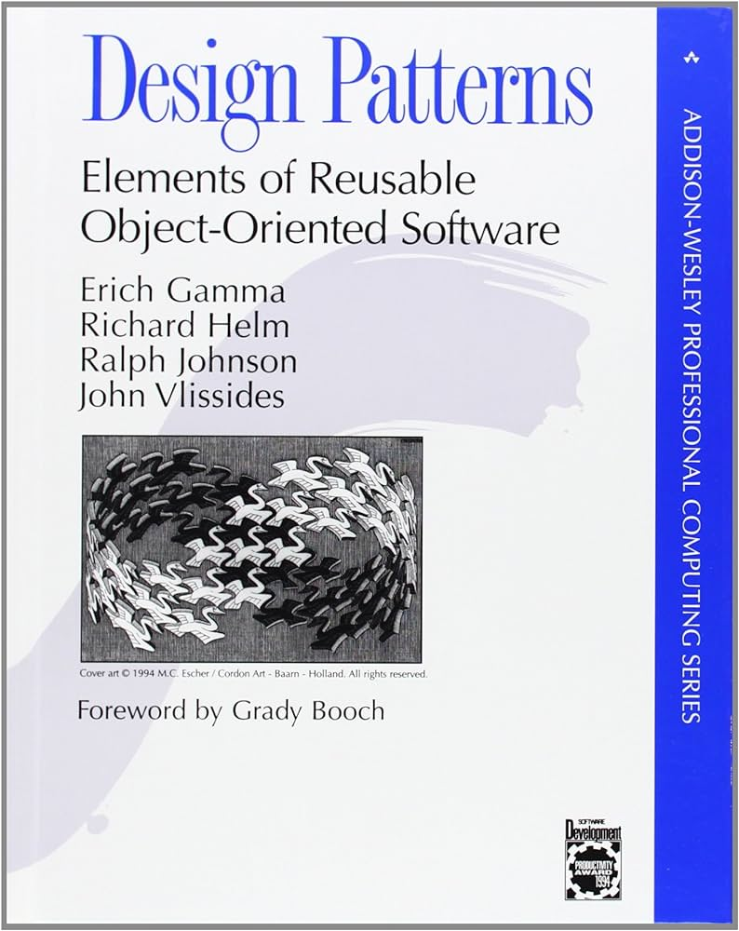
Historia

Slide 4
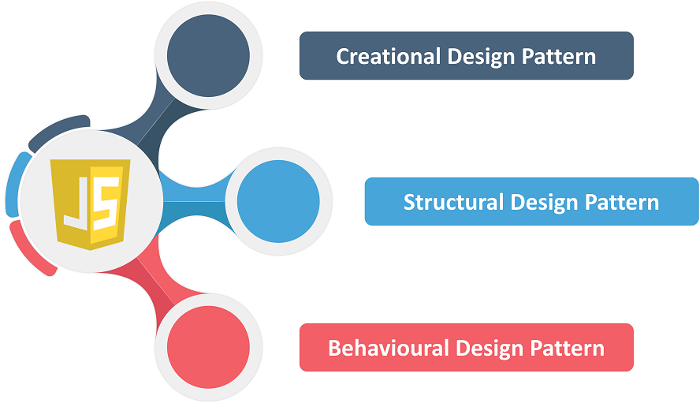
Patrones de Diseño

Slide 5
Patrones Creacionales

Slide 6
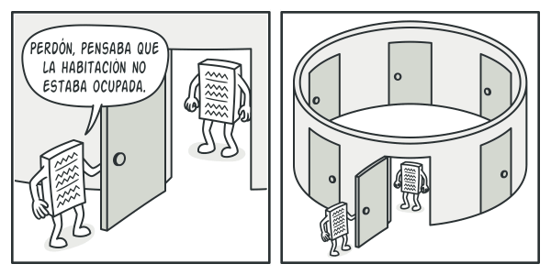
Singleton

Slide 7

Factory Method

Slide 8
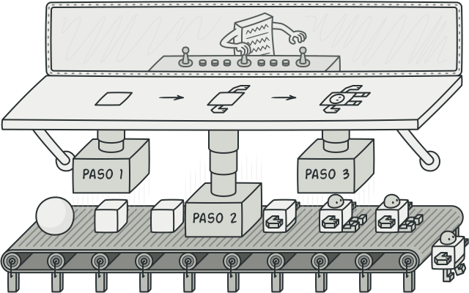
Builder

Slide 9
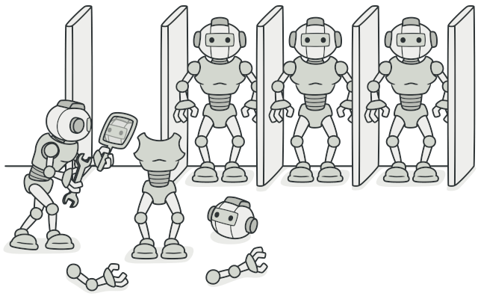
Prototype

Slide 10
Patrones Estructurales

Slide 11
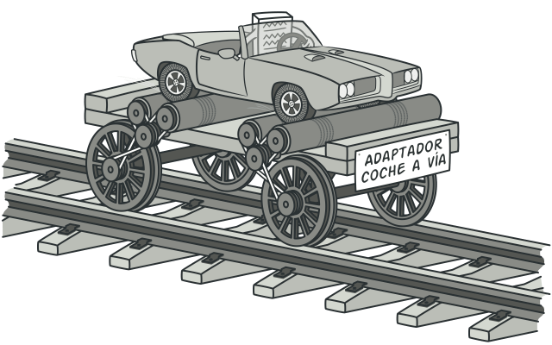
Adapter

Slide 12
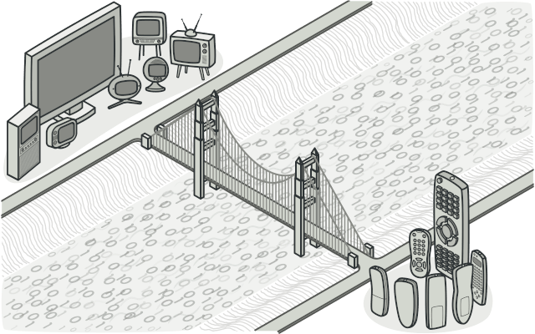
Bridge

Slide 13
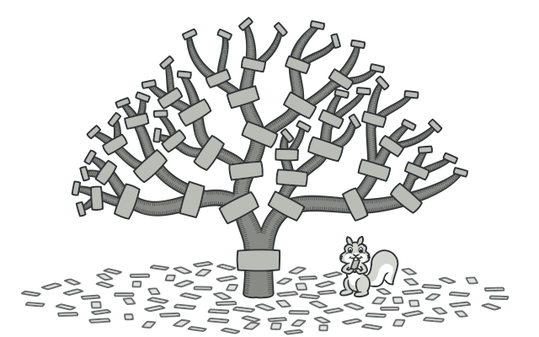
Composite

Slide 14
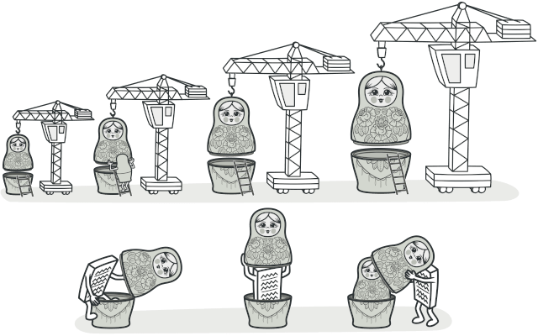
Decorator

Slide 15
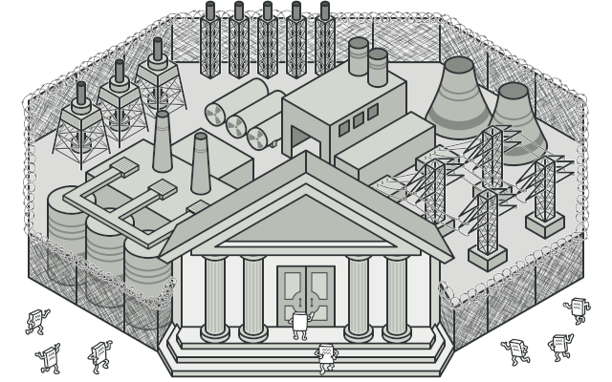
Facade

Slide 16
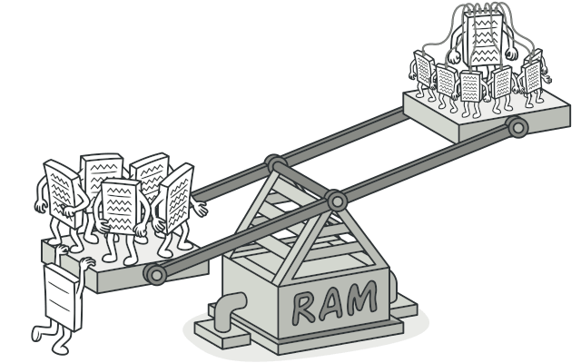
Flyweight

Slide 17
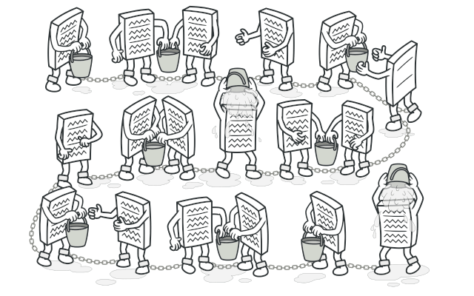
Chain of Responsibility

Slide 18
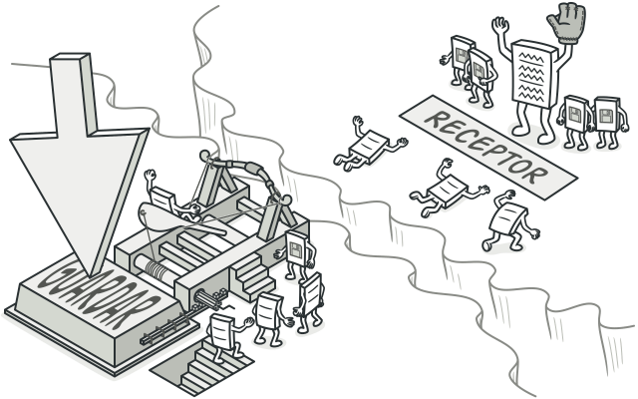
Command

Slide 19
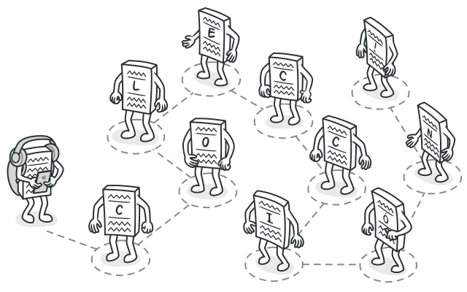
Iterator

Slide 20
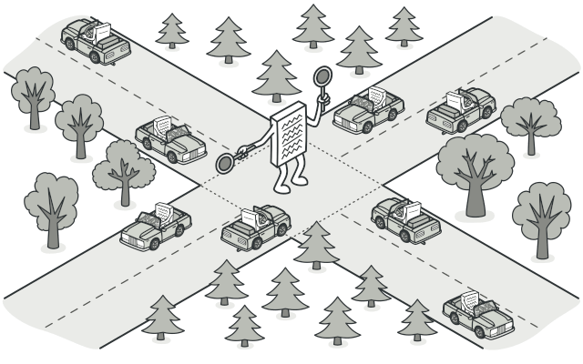
Mediator

Slide 21
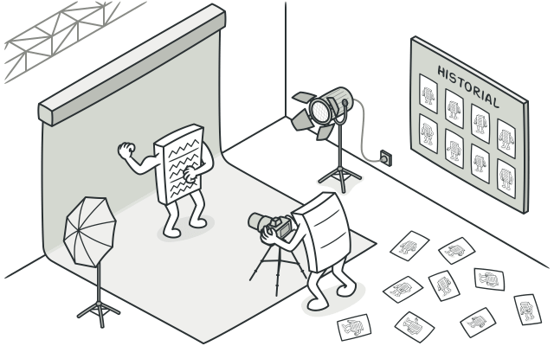
Memento

Slide 22
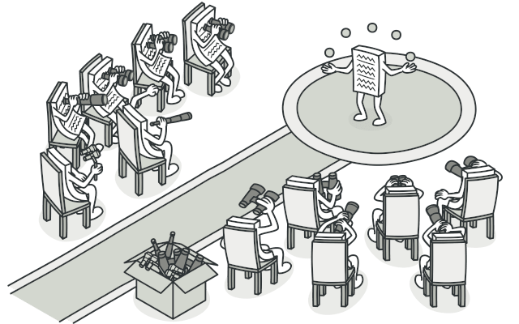
Observer

Slide 23
Observer

Slide 24
Recursos de consulta en Linea
https://refactoring.guru/es

